Slide 1
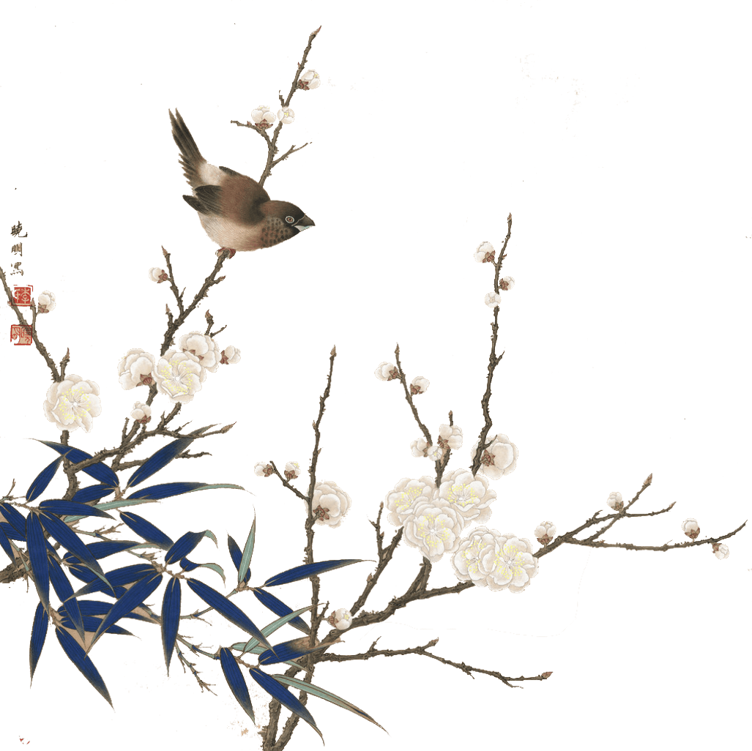
中国颜色
中国传统颜色缤纷七彩，色泽涵盖领域宽广细腻且各色又分别传递不同的思想和意义。

Slide 2
第二章
第三章
第二章
第一章
目 录
中国颜色
中国颜色
中国颜色
中国颜色
【
【
【
【
】
】
】
】
孔雀蓝
绛紫
胭脂
竹青

Slide 3
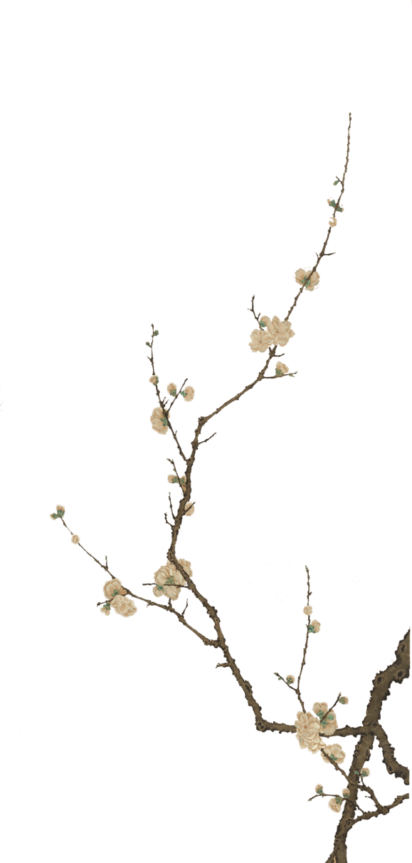
竹之青
中国传统颜色缤纷七彩，色泽涵盖领域宽广细腻且各色又分别传递不同的思想和意义。

Slide 4
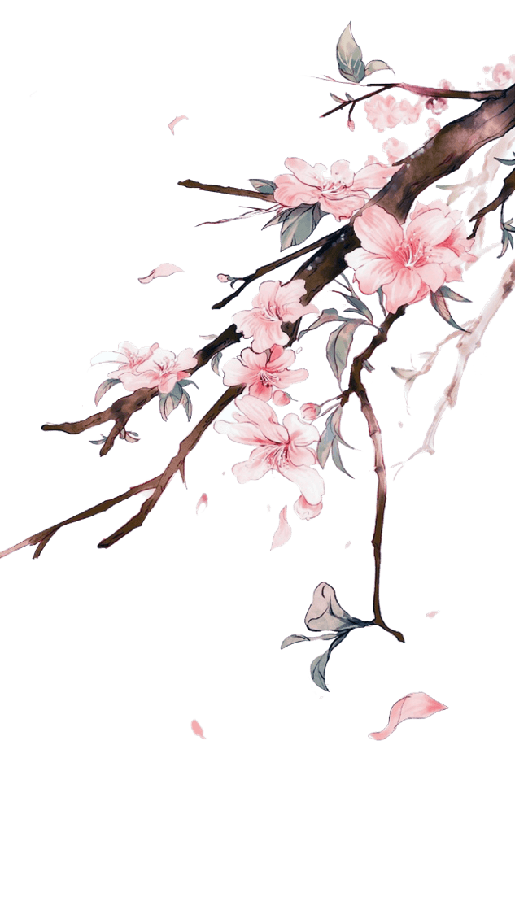
竹之青
中国颜色竹青
是夕，人家有赏月之宴，或携柏湖船，沿游彻晓。
中国颜色竹青
是夕，人家有赏月之宴，或携柏湖船，沿游彻晓。

Slide 5
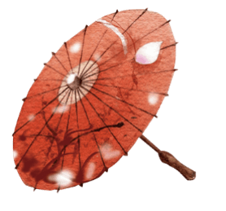
竹之青
中国颜色竹青
中国传统色彩名词，竹子的颜色。也表示竹子外面的一层青绿色表皮。
《文化与生活》1982年第1期:"所谓留青，即留用竹子表面的一层竹青雕刻图纹，铲去图纹以外的竹青，露出竹青下面的竹肌。“
竹青是就颜色而论的，竹子向外的竹皮，由于新鲜的时候是绿色的，称为竹青，竹腔内发黄的一面就叫作竹黄。

Slide 6
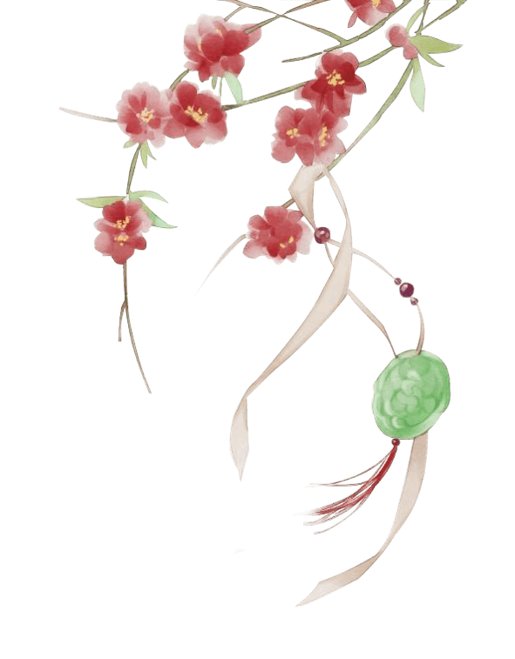
竹之青
中国颜色竹青
中国传统色彩名词，竹子的颜色。也表示竹子外面的一层青绿色表皮。
中国传统色彩名词，竹子的颜色。也表示竹子外面的一层青绿色表皮。
中国传统色彩名词，竹子的颜色。也表示竹子外面的一层青绿色表皮。

Slide 7
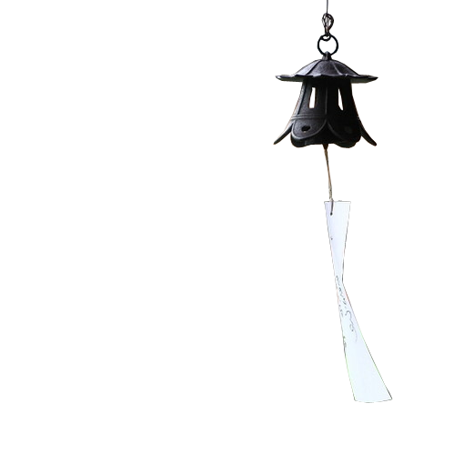
竹之青
中国颜色竹青
中国颜色竹青
竹青是就颜色而论的，竹子向外的竹皮，由于新鲜的时候是绿色的，称为竹青，竹腔内发黄的一面就叫作竹黄。
竹青是就颜色而论的，竹子向外的竹皮，由于新鲜的时候是绿色的，称为竹青，竹腔内发黄的一面就叫作竹黄。

Slide 8
胭脂
中国传统颜色缤纷七彩，色泽涵盖领域宽广细腻且各色又分别传递不同的思想和意义。

Slide 9
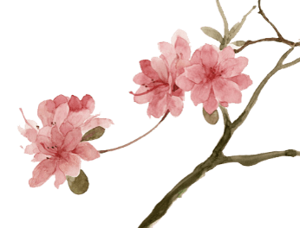
胭脂色
胭
脂
色
壹
胭脂 亦作“燕支”。一种用于化妆和国画的红色颜料。亦泛指鲜艳的红色。
贰
胭脂 亦作“燕支”。一种用于化妆和国画的红色颜料。亦泛指鲜艳的红色。
叁
胭脂 亦作“燕支”。一种用于化妆和国画的红色颜料。亦泛指鲜艳的红色。

Slide 10
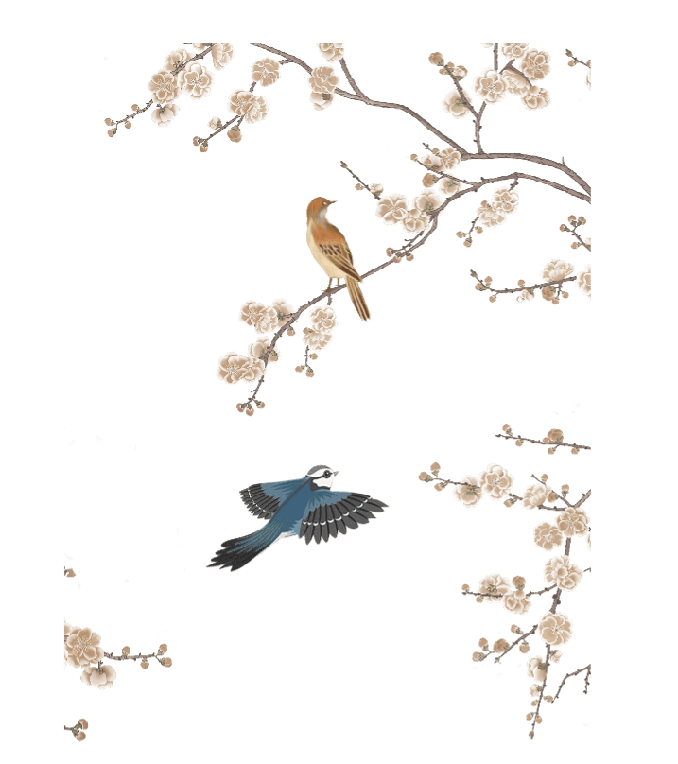
胭脂色
壹
贰
叁
胭脂 亦作“燕支”。一种用于化妆和国画的红色颜料。
胭脂 亦作“燕支”。一种用于化妆和国画的红色颜料。
胭脂 亦作“燕支”。一种用于化妆和国画的红色颜料。

Slide 11
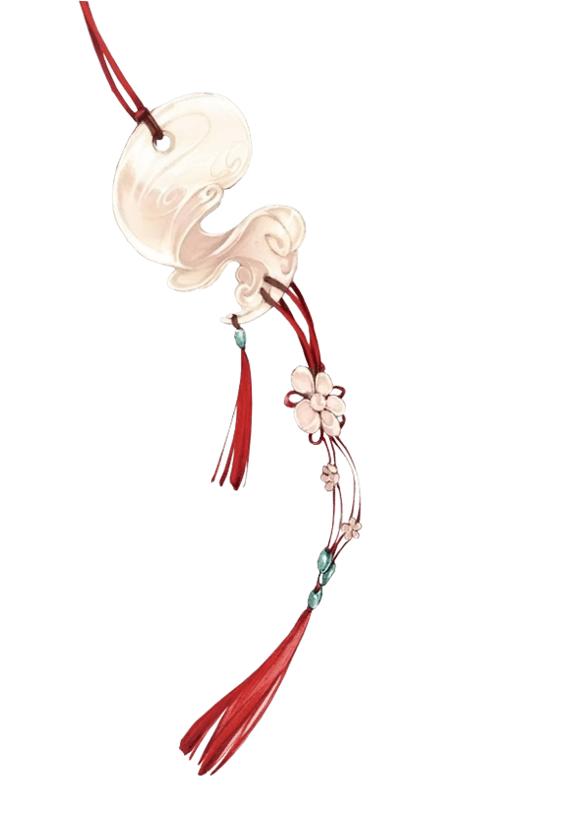
胭脂色
中国颜色胭脂
胭脂 亦作“燕支”。一种用于化妆和国画的红色颜料。亦泛指鲜艳的红色。
中国颜色胭脂
胭脂 亦作“燕支”。一种用于化妆和国画的红色颜料。亦泛指鲜艳的红色。
中国颜色胭脂
胭脂 亦作“燕支”。一种用于化妆和国画的红色颜料。亦泛指鲜艳的红色。

Slide 12
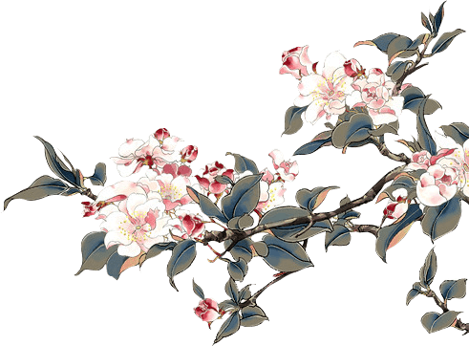
胭脂色
中国颜色胭脂
胭脂 亦作“燕支”。一种用于化妆和国画的红色颜料。亦泛指鲜艳的红色。
胭脂 亦作“燕支”。一种用于化妆和国画的红色颜料。亦泛指鲜艳的红色。

Slide 13
绛紫
中国传统颜色缤纷七彩，色泽涵盖领域宽广细腻且各色又分别传递不同的思想和意义。

Slide 14
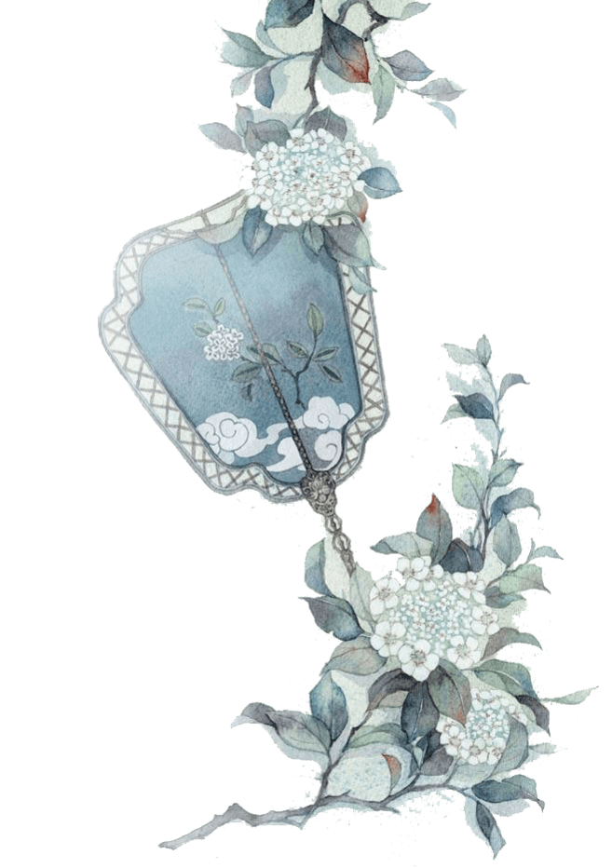
绛紫色
【 】
中国颜色绛紫
绛紫也作酱紫。中国传统色彩名称，暗紫中略带红的颜色 ，也形容女子性情的坚韧和倔强。
绛紫也作酱紫。中国传统色彩名称，
暗紫中略带红的颜色 ，也形容女子
性情的坚韧和倔强。
绛紫也作酱紫。中国传统色彩名称，暗
紫中略带红的颜色 ，也形容女子
性情的坚韧和倔强。

Slide 15
绛紫色
绛紫也作酱紫。中国传统色彩名称，暗紫中略带红的颜色 ，也形容女子性情的坚韧和倔强。
中国颜色绛紫
绛紫也作酱紫。中国传统色彩名称，暗紫中略带红的颜色 ，也形容女子性情的坚韧和倔强。
中国颜色绛紫
绛紫也作酱紫。中国传统色彩名称，暗紫中略带红的颜色 ，也形容女子性情的坚韧和倔强。

Slide 16
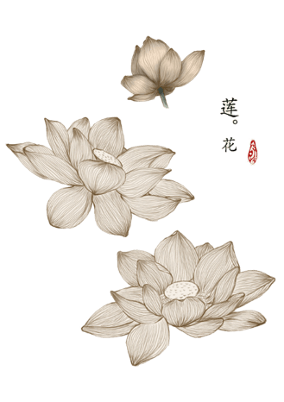
绛紫色
绛
紫
色
绛紫也作酱紫。中国传统色彩名称，暗紫中略带红的颜色 ，也形容女子性情的坚韧和倔强。
绛紫也作酱紫。中国传统色彩名称，暗紫中略带红的颜色 ，也形容女子性情的坚韧和倔强。
绛紫也作酱紫。中国传统色彩名称，暗紫中略带红的颜色 ，也形容女子性情的坚韧和倔强。
中国颜色绛紫
中国颜色绛紫
中国颜色绛紫

Slide 17
绛紫色
中国颜色绛紫
绛紫也作酱紫。中国传统色彩名称，暗紫中略带红的颜色 ，也形容女子性情的坚韧和倔强。
绛紫也作酱紫。中国传统色彩名称，暗紫中略带红的颜色 ，也形容女子性情的坚韧和倔强。
绛紫也作酱紫。中国传统色彩名称，暗紫中略带红的颜色 ，也形容女子性情的坚韧和倔强。

Slide 18
孔雀蓝
中国传统颜色缤纷七彩，色泽涵盖领域宽广细腻且各色又分别传递不同的思想和意义。

Slide 19
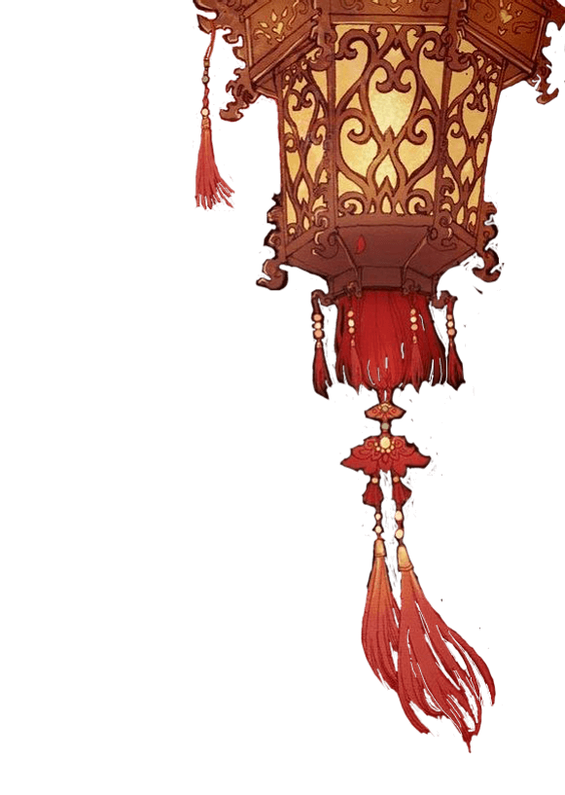
孔雀蓝
中国颜色孔雀蓝
中国颜色孔雀蓝
“孔雀蓝釉”又称“法蓝”，瓷器釉色名。是以铜元素为着色剂，烧制后呈现亮蓝色调的低温彩釉。
“孔雀蓝釉”又称“法蓝”，瓷器釉色名。是以铜元素为着色剂，烧制后呈现亮蓝色调的低温彩釉。

Slide 20
孔雀蓝
中国颜色孔雀蓝
“孔雀蓝釉”又称“法蓝”，瓷器釉色名。是以铜元素为着色剂，烧制后呈现亮蓝色调的低温彩釉。
“孔雀蓝釉”又称“法蓝”，瓷器釉色名。是以铜元素为着色剂，烧制后呈现亮蓝色调的低温彩釉。
中国颜色孔雀蓝

Slide 21
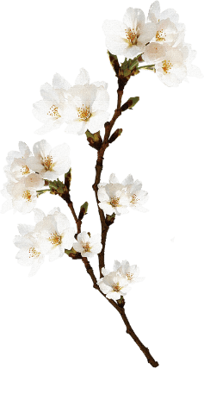
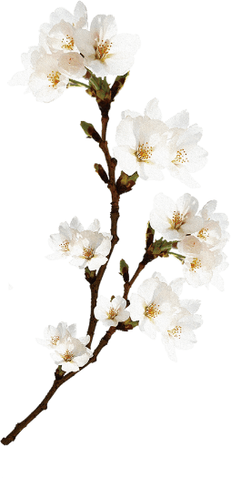
孔雀蓝
“孔雀蓝釉”又称“法蓝”，瓷器釉色名。是以铜元素为着色剂，烧制后呈现亮蓝色调的低温彩釉。
“孔雀蓝釉”又称“法蓝”，瓷器釉色名。是以铜元素为着色剂，烧制后呈现亮蓝色调的低温彩釉。
中国颜色孔雀蓝

Slide 22
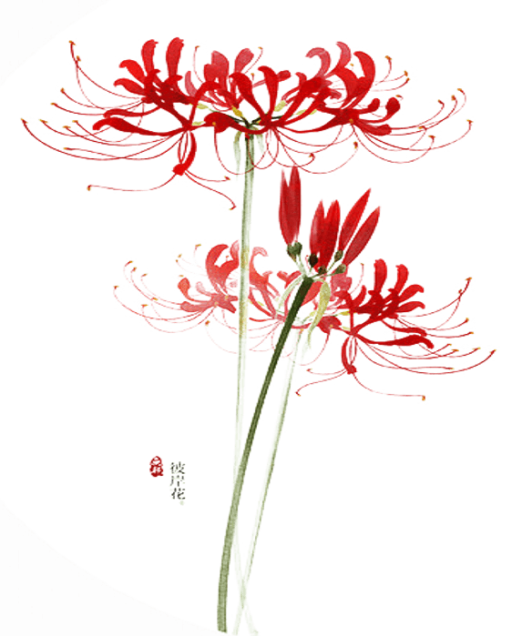
孔雀蓝
“孔雀蓝釉”又称“法蓝”，瓷器釉色名。是以铜元素为着色剂，烧制后呈现亮蓝色调的低温彩釉。
“孔雀蓝釉”又称“法蓝”，瓷器釉色名。是以铜元素为着色剂，烧制后呈现亮蓝色调的低温彩釉。
中国颜色孔雀蓝

Slide 23
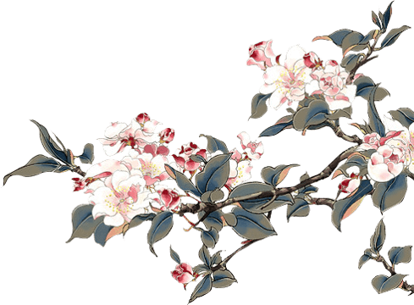
孔雀蓝
中国颜色孔雀蓝
“孔雀蓝釉”又称“法蓝”，瓷器釉色名。是以铜元素为着色剂，烧制后呈现亮蓝色调的低温彩釉。
“孔雀蓝釉”又称“法蓝”，瓷器釉色名。是以铜元素为着色剂，烧制后呈现亮蓝色调的低温彩釉。
中国颜色孔雀蓝

Slide 24
感谢观看
中国传统颜色缤纷七彩，色泽涵盖领域宽广细腻且各色又分别传递不同的思想和意义。

